Slide 1
과목_학년학기_단원 | suhi_h_0402_03
차시명 | 07 소수 두 자리 수의 덧셈을 해 볼까요
파일명 | suhi_h_0402_03_0007
검토 | 담당
수학팀 | 오승태
문서 HISTORY
번호 | 버전 | 문서 작성일 | 내용 비고 | 작성자 (내선번호) | 검토자
1 | V 1.0 | 2022.06.08 | 문서 발생 | 김범수
2 | V 2.0 | 2022.06.23 | 1차 수정 | 오승태
3 | V 2.0 | 2022.06.23 | 2차 검토 |  | 김예림
4
5
6
7
8
9
10
11

Slide 2
학습 단계 | 파일명 | 페이지 정보 | 프레임 수 | 자료 형태 (동영상, 애니메이션, 노래)
 | suhi_h_0402_03_0007.html | 수학 익힘 50~51쪽 | 1 | Html5
총 프레임 수 |  |  | 1

Slide 3


Θ Description & Function
소수 두 자리 수의 덧셈을 해 볼까요 │ 50~51쪽
개념 정리
1
2
3
4
5
6
개념 정리 페이지
#1
1
1
.
.
.
 | 0 | 6 | 7
＋ | 0 | 5 | 4
 | 0 | 1 | 1
 | 0 | 6 | 7
＋ | 0 | 5 | 4
 | 0 | 1 | 1
 | 1 | 1
 | 0 | 6 | 7
＋ | 0 | 5 | 4
 | 1 | 2 | 1
.
.
.
.
.
.
.

Slide 4


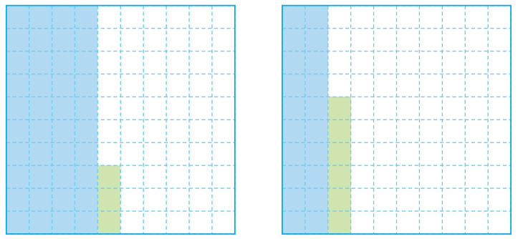



Θ Description & Function
소수 두 자리 수의 덧셈을 해 볼까요 │ 50~51쪽
개념 정리
1
2
3
4
5
6
1. 풀이 확인 팝업창(다음 슬라이드)
2. 답 칸 클릭하면 답 나타남. 정답 확인 버튼은 정답 가리기로 토글 됨.
모눈종이 한 장의 크기는 1입니다. 색칠한 부분을 보고 안에 알맞은 수를 써넣으세요.
0.69
0.43＋0.26＝
#1
#2
삽화 파일명 | 3_6_1.svg 3_002_2015개정\수학 4-2 지도서\app\resource\contents_sub\lesson03\ops\3\images\3_6

Slide 5
Θ Description & Function
소수 두 자리 수의 덧셈을 해 볼까요 │ 50~51쪽
개념 정리
1
2
3
4
5
6
< 풀이 확인 클릭 시 나타나는 화면>
모눈종이 한 장의 크기는 1입니다. 색칠한 부분을 보고 안에 알맞은 수를 써넣으세요.
풀이
0.01짜리 모눈 43칸은 0.43을 나타내고 0.01짜리 모눈 26칸은 0.26을 나타내므로 0.43＋0.26＝0.69입니다.
0.43＋0.26＝
0.69

Slide 6



Θ Description & Function
소수 두 자리 수의 덧셈을 해 볼까요 │ 50~51쪽
개념 정리
1
2
3
4
5
6
1. 답 칸 클릭하면 답 나타남. 정답 확인 버튼은 정답 가리기로 토글 됨.
안에 알맞은 수를 써넣으세요.
0.56은 0.01이 개이고, 0.82는 0.01이 개입니다.
56
82
138
1.38
0.56＋0.82는 0.01이 모두 개이므로 입니다.
#1

Slide 7

Θ Description & Function
소수 두 자리 수의 덧셈을 해 볼까요 │ 50~51쪽
개념 정리
1
2
3
4
5
6
1. 답 칸 클릭 시 같이 나타남. 처음에는 보이지 않음.
2. 풀이 확인 버튼(다음 슬라이드)
3. 답 칸 클릭하면 답 나타남. 정답 확인 버튼은 정답 가리기로 토글 됨.
계산해 보세요.
2.56＋1.27＝
3.83
1.05＋4.75＝
5.8
 | 7 | . | 4 | 2
＋ | 2 | . | 1 | 3
 | 9 | . | 5 | 5
 | 1
 | 0 | . | 7 | 6
＋ |  | . | 5 | 3
 | 1 | . | 2 | 9
#1
#2
#3

Slide 8
Θ Description & Function
소수 두 자리 수의 덧셈을 해 볼까요 │ 50~51쪽
개념 정리
1
2
3
4
5
6
[풀이 확인 버튼 클릭 시 나타나는 화면]
계산해 보세요.
2.56＋1.27＝
3.83
1.05＋4.75＝
5.8
풀이
 | 7 | . | 4 | 2
＋ | 2 | . | 1 | 3
 | 9 | . | 5 | 5
 |  |  | 1
 | 2 | . | 5 | 6
＋ | 1 | . | 2 | 7
 | 3 | . | 8 | 3
 | 1
 | 0 | . | 7 | 6
＋ |  | . | 5 | 3
 | 1 | . | 2 | 9
 |  |  | 1
 | 1 | . | 0 | 5
＋ | 4 | . | 7 | 5
 | 5 | . | 8

Slide 9



Θ Description & Function
소수 두 자리 수의 덧셈을 해 볼까요 │ 50~51쪽
1. 풀이 확인 팝업창(다음 슬라이드)
3. 답 칸 클릭하면 답 나타남. 정답 확인 버튼은 정답 가리기로 토글 됨.
개념 정리
1
2
3
4
5
6
계산 결과를 비교하여 안에 ＞,＝,＜를 알맞게 써넣으세요.
0.14＋0.43
0.25＋0.17
0.34＋0.23
0.4＋0.15
#1
#2

Slide 10

Θ Description & Function
소수 두 자리 수의 덧셈을 해 볼까요 │ 50~51쪽
개념 정리
1
2
3
4
5
6
< 풀이 확인 클릭 시 나타나는 화면>
계산 결과를 비교하여 안에 ＞,＝,＜를 알맞게 써넣으세요.
0.14＋0.43
0.25＋0.17
풀이
0.34＋0.23
0.4＋0.15
0.14＋0.43＝0.57, 0.25＋0.17＝0.42이므로
0.14＋0.43 0.25＋0.17입니다.
0.34＋0.23＝0.57, 0.4＋0.15＝0.55이므로
0.34＋0.23 0.4＋0.15입니다.

Slide 11

Θ Description & Function
소수 두 자리 수의 덧셈을 해 볼까요 │ 50~51쪽
1. 풀이 확인 팝업창(다음 슬라이드)
2. 답 칸 클릭하면 답 나타남. 정답 확인 버튼은 정답 가리기로 토글 됨.
개념 정리
1
2
3
4
5
6
안에 알맞은 수를 써넣으세요.
 | 3 | . |  | 7
＋ | 2 | . | 7
 | 6 | . | 6 | 5
8
8
#1
#2

Slide 12
Θ Description & Function
소수 두 자리 수의 덧셈을 해 볼까요 │ 50~51쪽
개념 정리
1
2
3
4
5
6
< 풀이 확인 클릭 시 나타나는 화면>
안에 알맞은 수를 써넣으세요.
 | 3 | . |  | 7
＋ | 2 | . | 7
 | 6 | . | 6 | 5
8
8
풀이
7＋ 는 5가 아닌 15이어야 하므로 ＝8입니다.
＋7＋1은 6이 아닌 16이어야 하므로 ＝8입니다.

Slide 13

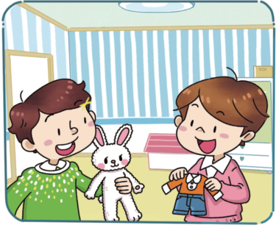



Θ Description & Function
소수 두 자리 수의 덧셈을 해 볼까요 │ 50~51쪽
1. 말풍선 소스
2. 이너 버튼(2 페이지)
개념 정리
1
2
3
4
5
6
옷을 입은 인형의 무게는 몇 ㎏인지 구해 보세요.
인형의 무게는
0.94 kg이야.
인형 옷의 무게는
0.17 kg이야.
#1
#2
삽화 파일명 | 3_6_6.png 3_002_2015개정\수학 4-2 지도서\app\resource\contents_sub\lesson03\ops\3\images\3_6

Slide 14
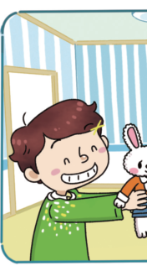
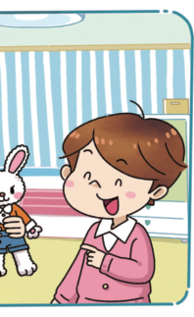
Θ Description & Function
소수 두 자리 수의 덧셈을 해 볼까요 │ 50~51쪽
1. 풀이 확인 팝업창(다음 슬라이드)
2. 답 칸 클릭하면 답 나타남. 정답 확인 버튼은 정답 가리기로 토글 됨.
개념 정리
1
2
3
4
5
6
옷을 입은 인형의 무게는 몇 ㎏인지 구해 보세요.
옷을 입은 인형의
무게는 몇 kg이지?
1.11 kg
#1
#2
삽화 파일명 | 3_6_6.png 3_002_2015개정\수학 4-2 지도서\app\resource\contents_sub\lesson03\ops\3\images\3_6

Slide 15
Θ Description & Function
소수 두 자리 수의 덧셈을 해 볼까요 │ 50~51쪽
[풀이 확인 버튼 클릭 시 나타나는 화면]
개념 정리
1
2
3
4
5
6
옷을 입은 인형의 무게는 몇 ㎏인지 구해 보세요.
옷을 입은 인형의
무게는 몇 kg이지?
풀이
0.94＋0.17＝1.11이므로 옷을 입은 인형의 무게는 1.11 kg입니다.
1.11 kg

